Slide 1


小花籽找快乐
完整欣赏

Slide 2





Slide 3


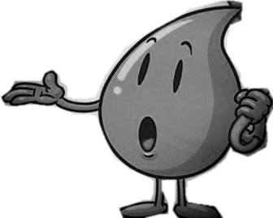
快乐，快乐，
我给大家阳光和温暖，
大家喜欢我。

Slide 4



快乐，快乐，
我给大家唱歌，大家喜欢我

Slide 5


快乐，快乐，
我给大家采蜜，大家喜欢我

Slide 6


快乐，快乐，
我给大家捉害虫，大家喜欢我

Slide 7


Slide 11



Slide 12


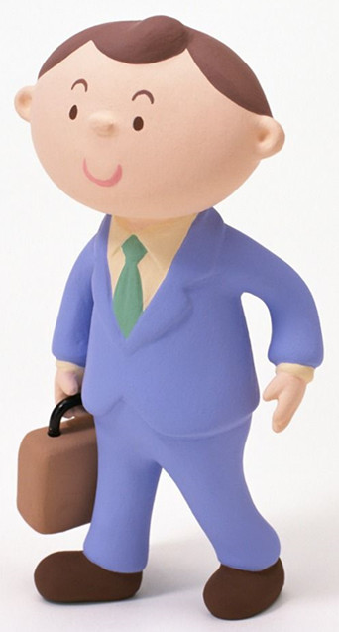

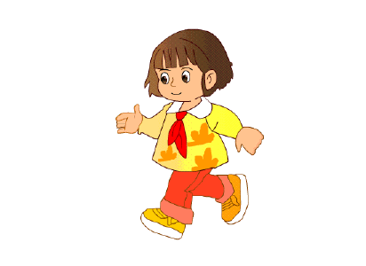


返回

Slide 13



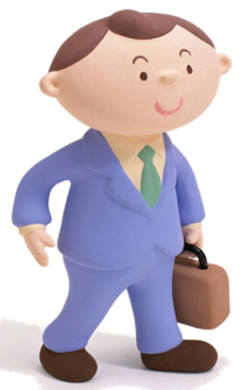

小花籽找快乐

